Slide 1
第9次演算法手寫作業
演習課報告
第35組
洪啟貿 蔡明翰 邱子恩

Slide 2
題目
證明Convex Hull問題的問題下界為Omega(n log n)。

Slide 3
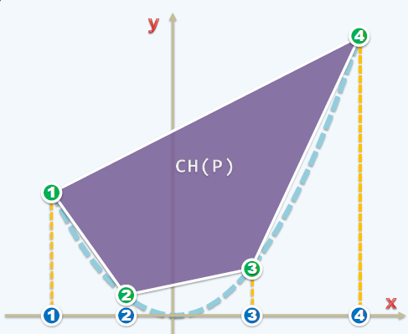
Solution
對於二維凸包，點可以落在一條拋物線上。在形成凸包後的那個圖像，每個點投影在x軸上必然有序的。最左邊的極點x值最小，最右的最大。所以相當於是一個排序問題。
由此可知，排序問題∝凸包問題。

Slide 4

關於排序問題的最小下界Omega(nlogn)的產生
令輸入n個值，則有n!種排法。
n!不同種輸入決定二元決策樹中n!個葉節點。
平衡樹具有最小的深度，故n!個葉節點的平衡樹深度為ceiling(log(n!))
log n! ≈ log ej4
≈nlogn
≈Omega(nlogn)

Slide 5
Ans.
由前面可以得知
排序問題∝凸包問題。
排序問題的最小下界為Omega(nlogn)
所以我們可以得證，凸包問題的最小下界為Omega(nlogn)。

Slide 6
Thank You For Listening!

